Slide 1
Final Examination Manajemen dan Analisis Data dengan R
Sri Hartati 131520220006
Program Studi Magister Epidemiologi
Universitas Padjadjaran
2023

Slide 2
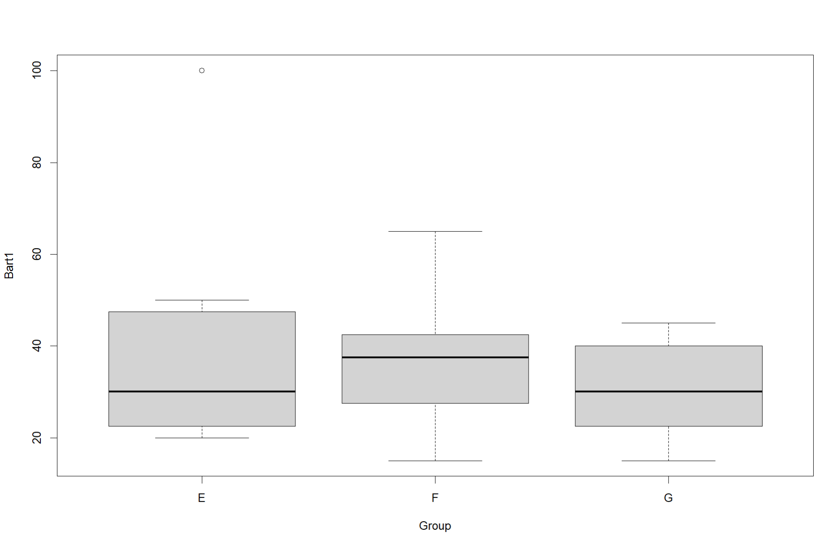
1. Boxplot dari functional ability pada pekan pertama (Bart1) berdasarkan grup intervensi
Interpretasi:
Subjek di Grup F mempunyai nilai median skor Bart1 dan nilai maksimum skor Bart1 yang lebih tinggi dibandingkan dengan dua grup yang lainnya.
Grup E memiliki interquartile range yang lebih lebar, dengan pola positively skewed (nilai median lebih dekat ke Q1).
Grup F dan G memiliki nilai minimum yang sama, yaitu 15.
Secara umum, nilai Bart1 di ketiga grup memiliki pola distribusi yang berbeda (dilihat dari nilai median dan distribusi sebarannya (spread)).

Slide 3
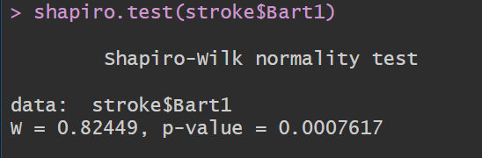
2. Memeriksa normalitas data dari functional ability pekan pertama (Bart1) dengan uji statistik
Hipotesis untuk menguji normalitas:
H₀: Data terdistribusi normal.
Karena jumlah sampel yang kecil maka digunakan fungsi shapiro.test untuk menguji normalitas.
Interpretasi:
Uji normalitas menunjukkan nilai p-value <0.05 berarti terdapat cukup bukti untuk menolak null hypothesis yang menyatakan data terdistribusi normal.
Maka data pada variabel Bart1 tidak terdistribusi secara normal.

Slide 4
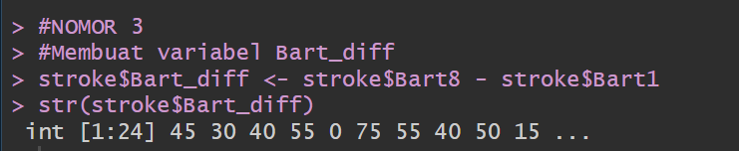
3. Menghitung perubahan functional ability dari pekan pertama (Bart1) sampai pekan terakhir (Bart8) dan membuatnya menjadi variabel baru (Bart_diff)

Slide 5
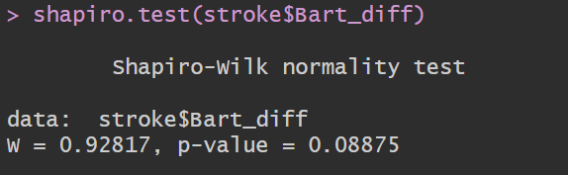
4. Memeriksa normalitas dari variabel Bart_diff dengan uji statistik yang sesuai dan interpretasinya
Hipotesis untuk menguji normalitas:
H₀: Data terdistribusi normal.
Karena jumlah sampel yang kecil maka digunakan fungsi shapiro.test untuk menguji normalitas.
Interpretasi:
Uji normalitas menunjukkan nilai p-value >0.05 berarti tidak terdapat cukup bukti untuk menolak null hypothesis yang menyatakan data terdistribusi normal.
Maka data pada variabel Bart_diff terdistribusi normal.

Slide 6
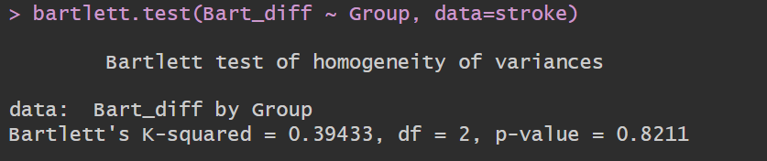
5. Memeriksa kesamaan varians dari variabel Bart_diff di antara grup intervensi dengan uji statistik yang sesuai dan interpretasinya
Hipotesis untuk menguji kesamaan varians:
H₀: Tidak terdapat perbedaan varians di antara populasi
H_{A}: Terdapat perbedaan varians di antara populasi (setidaknya dua grup memiliki perbedaan)
Bartlett’s test untuk menguji kesamaan varians pada data yang terdistribusi normal
Interpretasi:
Nilai p-value dari tes ini adalah 0.8211, menunjukkan bahwa tidak terdapat cukup bukti untuk menolak null hypothesis, maka variabel Bart_diff memiliki kesamaan varians.

Slide 7
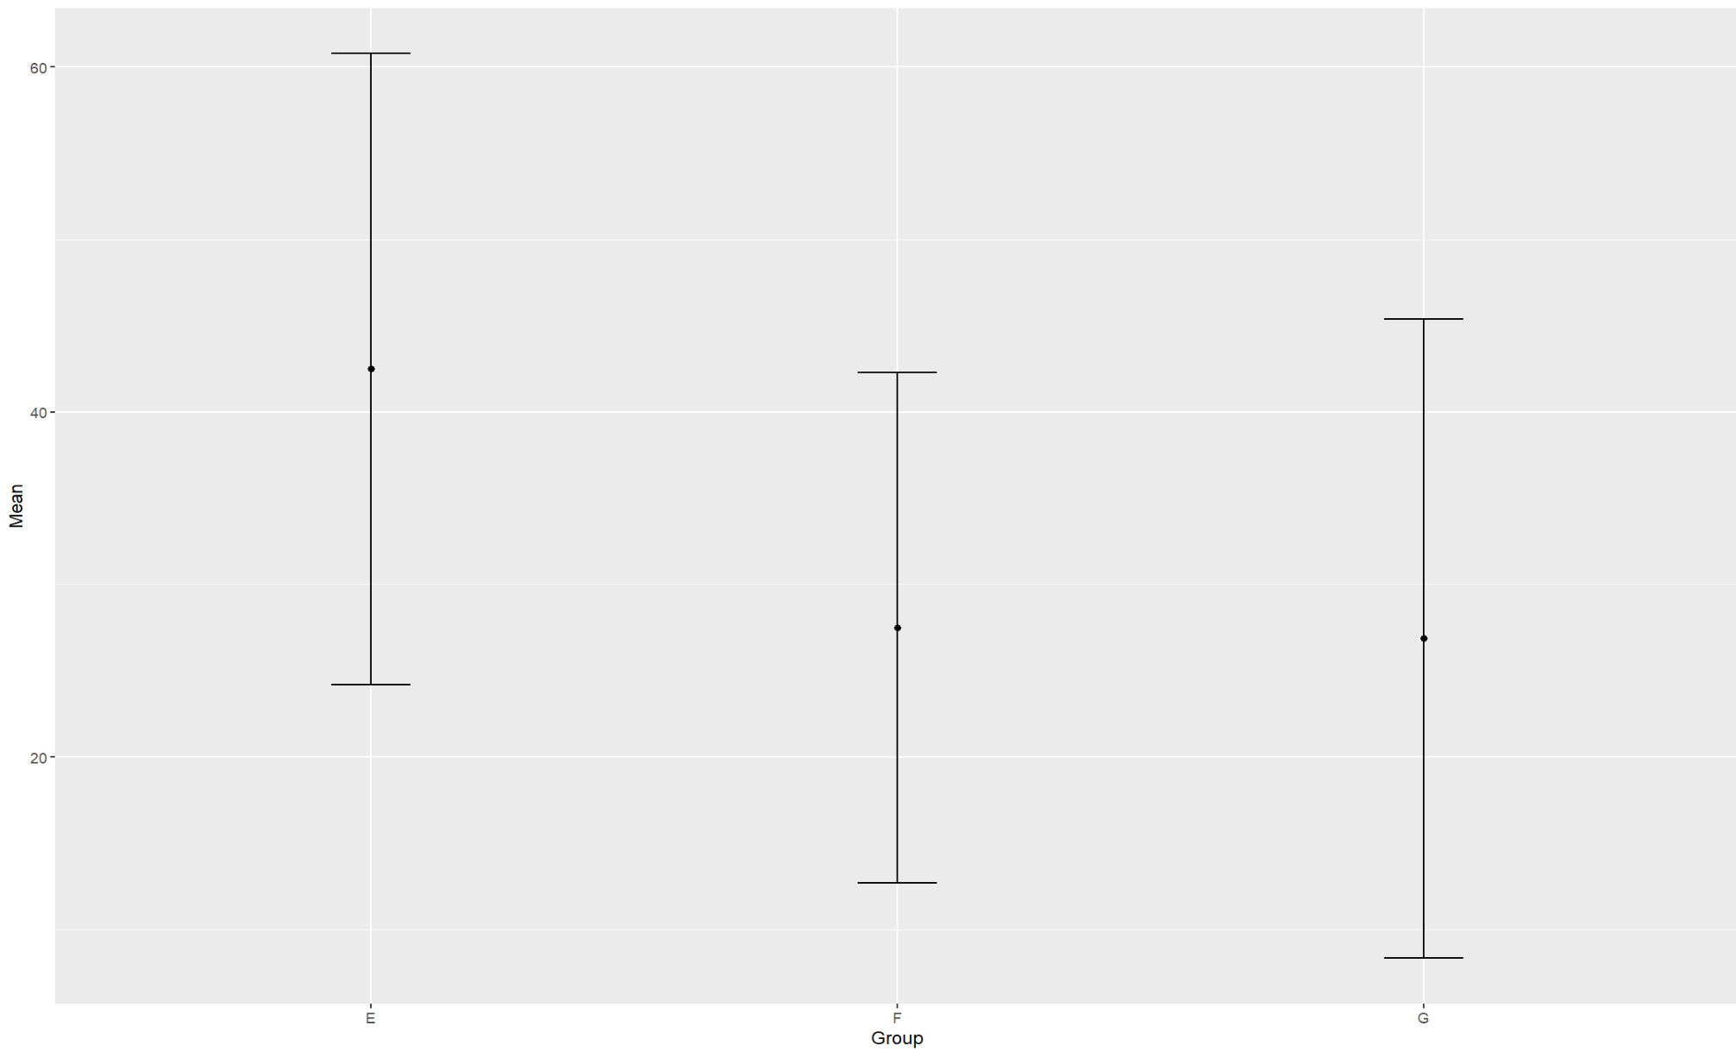
6. Membuat plot mean dan 95% CI dari variabel Bart_diff berdasarkan grup intervensi dalam 1 grafik.
Plot dari mean variable Bart_diff berdasarkan grup intervensi, dengan nilai 95% confidence interval nya

Slide 8
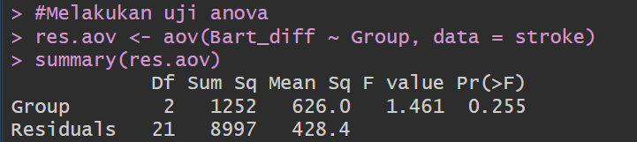
7. Melakukan uji anova untuk membandingkan rata-rata (mean) dari variabel Bart_diff di antara tiga grup intervensi dan menginterpretasikannya.
Hipotesis untuk Repeated Measures ANOVA:
H₀: tidak terdapat perbedaan nilai rata-rata (mean) dari tiga grup yang diuji:
H₀: µ₁ = µ₂ = µ₃ ; (µ = nilai rata-rata grup)
H_{A}: terdapat perbedaan nilai rata-rata (mean) dari tiga grup yang diuji (setidaknya di antara dua grup)
Interpretasi:
Nilai p-value > 0.05 menunjukkan bahwa tidak terdapat cukup bukti untuk menolak null hypothesis, sehingga dapat disimpulkan bahwa tidak terdapat perbedaan di antara nilai rata-rata Bart-diff di antara tiga grup yang diuji.

Slide 9
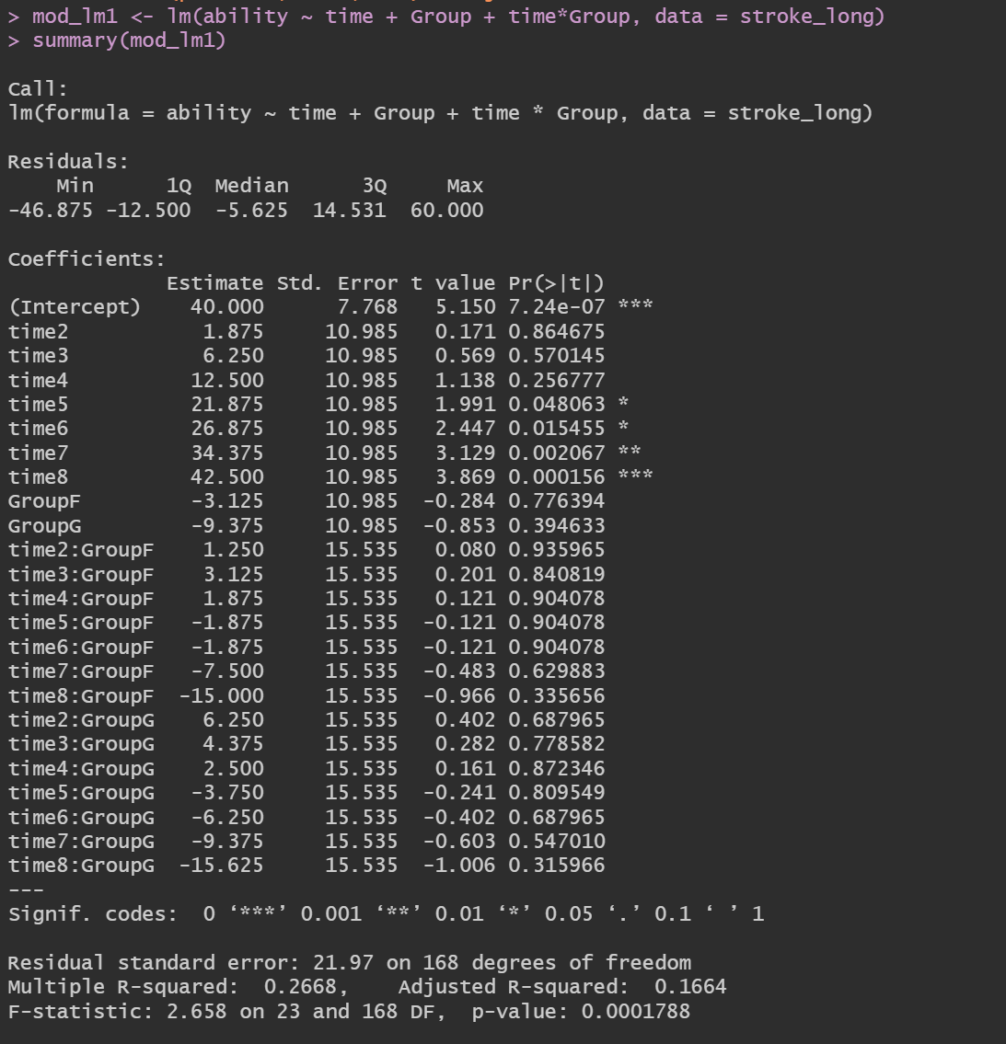
8. Melakukan analisis model linear regresi dengan Functional Ability (Bartlet) sebagai outcome(y) dan explanatory variables meliputi: waktu (time), grup intervensi (group), dan interaksi waktu dan grup intervensi.

Slide 10
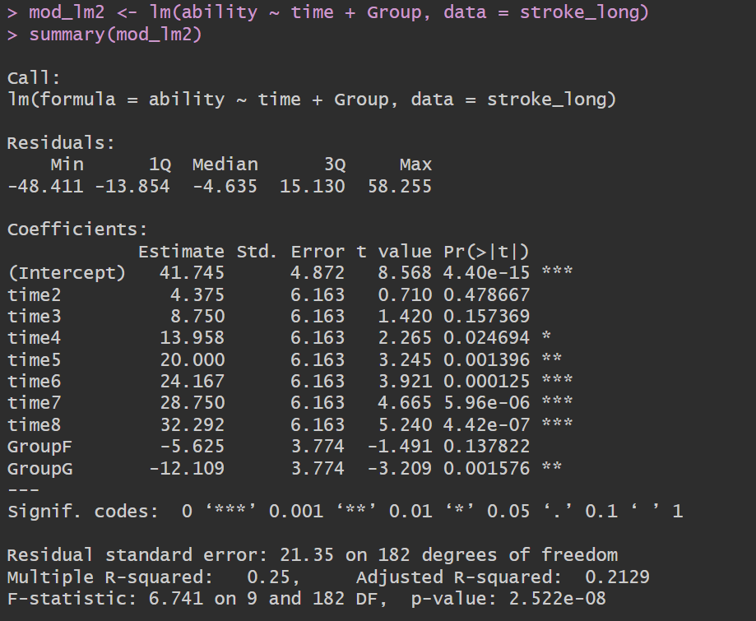
9. Melakukan analisis model linear regresi dengan Functional Ability (Bartlet) sebagai outcome(y) dan explanatory variables meliputi: waktu (time), grup intervensi (group).

Slide 11
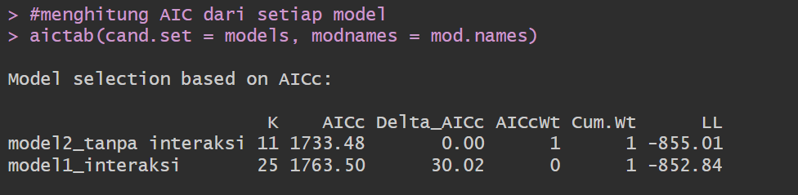
10. Menghitung AIC model no 8 dan 9, serta menginterpretasikan perbandingan nilai AIC nya.
Hasil perhitungan AIC dari kedua model:
Interpretasi:
Model dengan nilai AIC yang lebih kecil menunjukkan model yang lebih fit, yaitu model 2 tanpa penambahan interaksi di dalam model.

Slide 12
11. Manakah yang terbaik di antara model 8 dan 9? Pilih salah satu kemudian interpretasikan hasil dari analisisnya dari model yang dipilih (hubungan antara variable explanatory dengan outcome).
Model dengan nilai AIC yang lebih kecil menunjukkan model yang lebih fit, yaitu model 2 tanpa penambahan interaksi di dalam model.
Interpretasi:
Intercept = Nilai mean skor Barthel pada subjek di Group E di minggu pertama adalah 41.745.*
Perbedaan nilai mean skor Barthel pada minggu kedua dan minggu pertama adalah 4.375.
Perbedaan nilai mean skor Barthel pada minggu ketiga dan minggu pertama adalah 8.750.
Perbedaan nilai mean skor Barthel pada minggu keempat dan minggu pertama adalah 13.958.*
Perbedaan nilai mean skor Barthel pada minggu kelima dan minggu pertama adalah 20.00.*
Perbedaan nilai mean skor Barthel pada minggu keenam dan minggu pertama adalah 24.167.*
Perbedaan nilai mean skor Barthel pada minggu ketujuh dan minggu pertama adalah 28.750.*
Perbedaan nilai mean skor Barthel pada minggu kedelapan dan minggu pertama adalah 32.292.*
Group F = Subjek pada Grup F memiliki nilai mean skor Barthel 5.625 lebih rendah dibandingkan dengan subjek pada Grup E.
Group G = Subjek pada Grup G memiliki nilai mean skor Barthel 12.109 lebih rendah dibandingkan dengan subjek pada Grup E.*
Model:
Skor Barthel = 41.745 + 4.375(time2) + 8.750(time3) + 13.958(time4) + 20(time5) + 24.167(time6) + 28.750(time7) + 32.292(time8) – 5.625(groupF) – 12.109(groupG)
* Nilai estimate dengan signifikan p-value

Slide 13
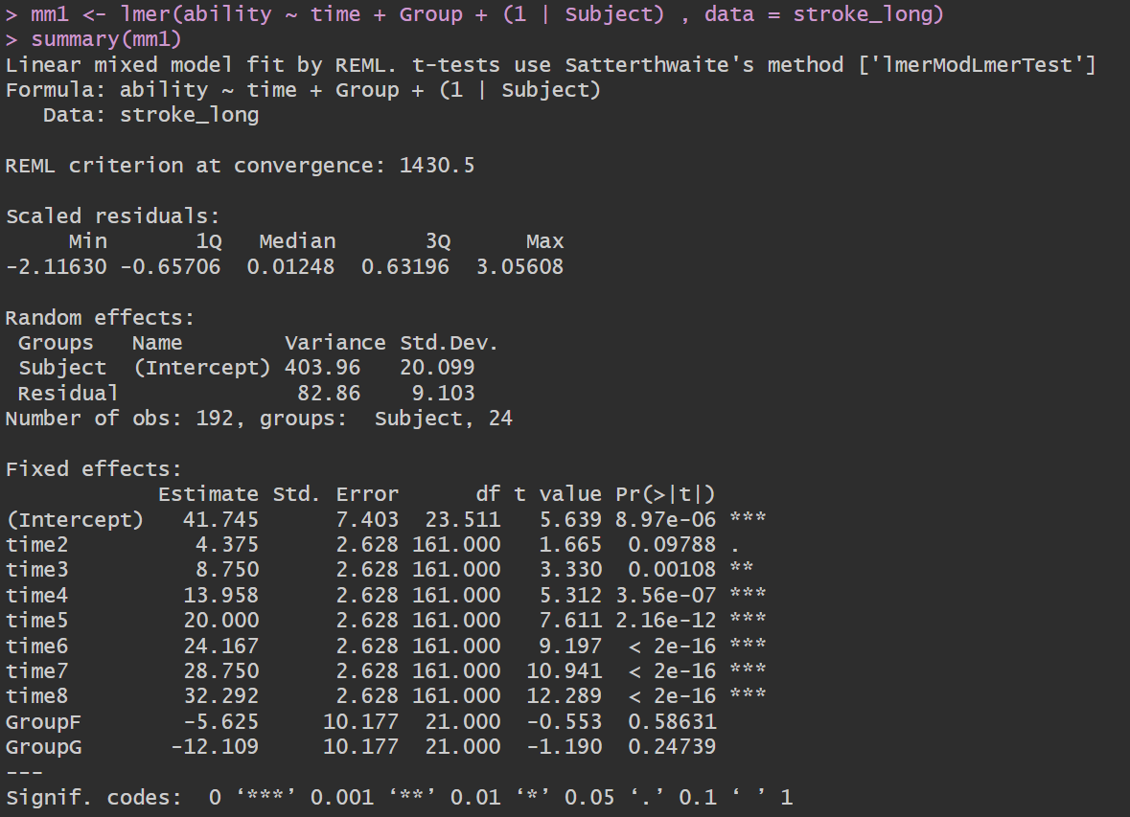
12. Melakukan analisis mixed model (random intercept) menggunakan package nlme. Functional Ability (Bartlet) sebagai outcome(y) dan explanatory variables meliputi: waktu(time/week), grup intervensi (group), dan Random intercept.

Slide 14
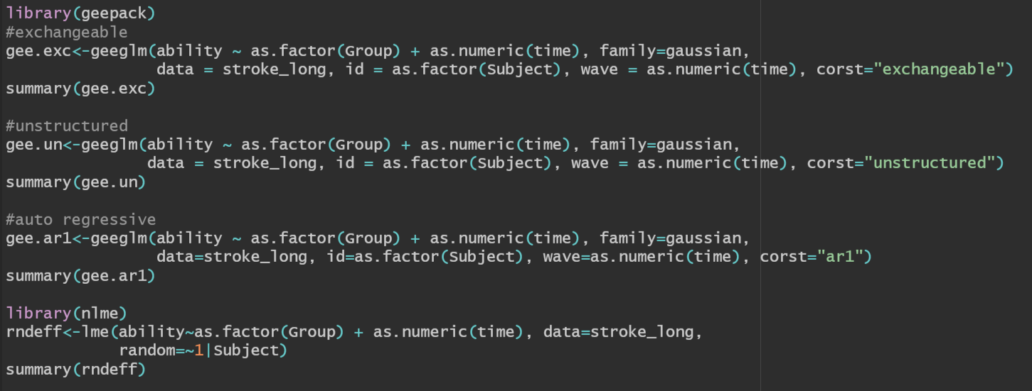
13. Melakukan ulang analisis dengan functional ability (Bartlet) sebagai outcome (y) dan explanatory variables meliputi: waktu (time/week), grup intervensi (group) dengan General Estimating Equation (GEE) dengan correlation structure: exchangeable, auto regressive, unstructured.

Slide 15
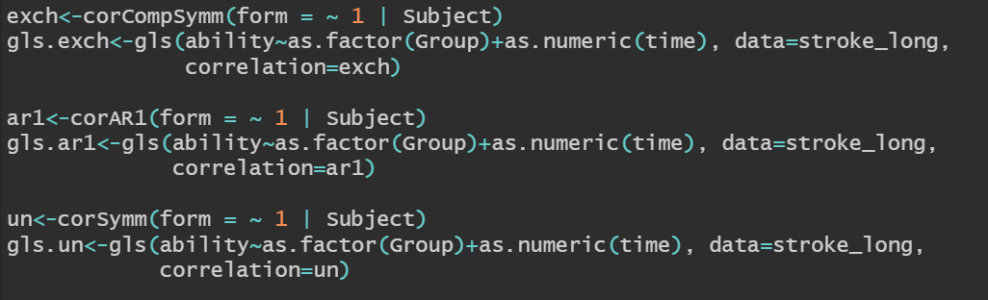
14. Mengingat GEE tidak dapat mengeluarkan AIC, dengan menggunakan statement gls, menghitung AIC dari model GLS dengan ketiga struktur korelasi di atas (Exchangeable, Auto regressive, dan Unstructured).

Slide 16
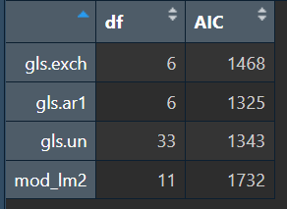
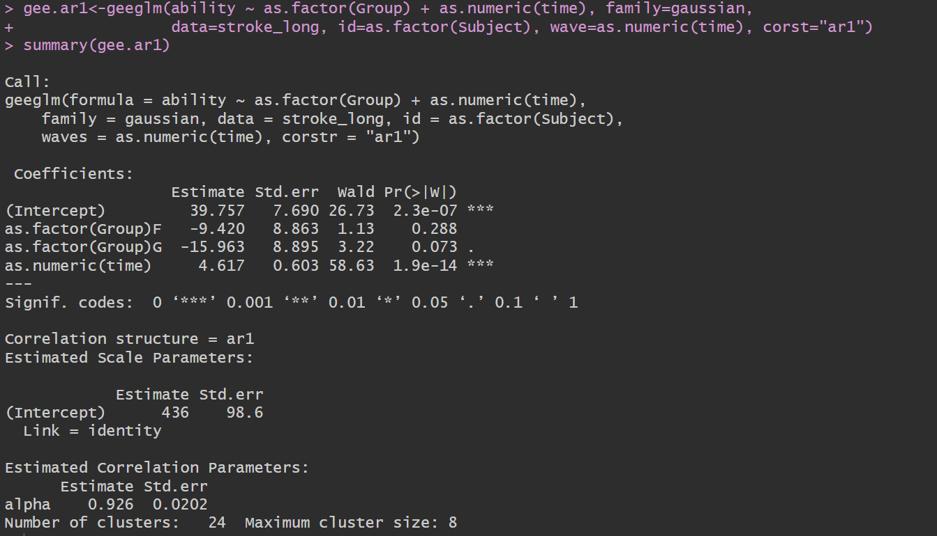
15. Membuat tabel untuk Membandingkan AIC dari model dengan korelasi struktur Exchangeable, Auto regressive, dan Unstructured, dengan AIC linear regresi model (Model dari instruksi no 9). Interpretasikan dan simpulkan.
Model dengan nilai AIC yang lebih kecil menunjukkan model yang lebih fit, yaitu model GEE dengan korelasi struktur auto regressive.

